Slide 1
История Франции
Каролинги
Доцент кафедры истории МПГУ Лубкова Е.Я.

Slide 2
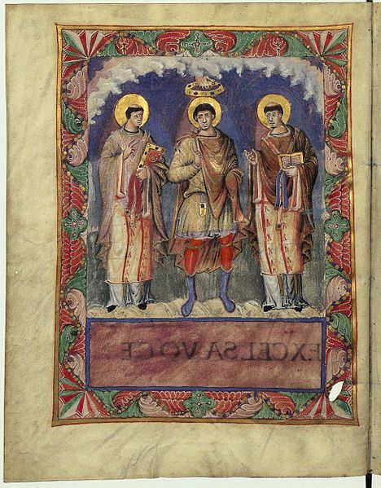
Внутренняя политика
Успешными войнами Карл раздвинул границы Франкского государства на огромное расстояние.
Также он заботился об улучшении государственного устройства, о материальном и духовном развитии своего государства.
Военное могущество его он значительно возвысил посредством упорядочения сбора ополчения, а границы укрепил военной организацией марок, управляемых маркграфами.
Он уничтожил казавшуюся ему опасной для короля власть народных герцогов. Отдельными округами управляли графы, сосредоточившие в своих руках функции административные, финансовые, военные и отчасти судебные.
Два раза в год — в конце весны или в начале лета и осенью — вокруг самого императора собирались государственные сеймы; на весенний могли являться все свободные люди, на осенний приглашались только наиболее важные «советники» государя, то есть люди из придворного круга, высшей администрации и высшего духовенства. На осеннем собрании обсуждались различные вопросы государственной жизни и составлялись по ним решения, получившие форму так называемых капитуляриев. На весеннем собрании капитулярии представлялись на одобрение собравшихся; здесь же государь получил от съехавшихся сведения о состоянии управления, о положении и нуждах той или иной местности.
Карл Великий и папы римские Геласий I и Григорий I. Миниатюра из молитвенника короля Карла II Лысого

Slide 3
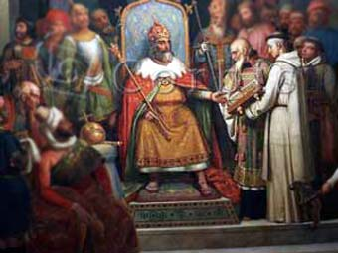
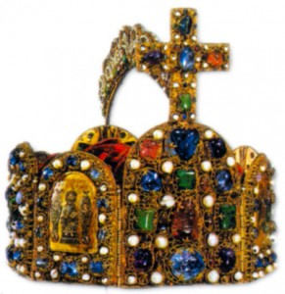
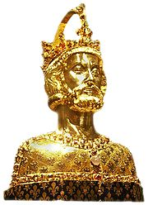
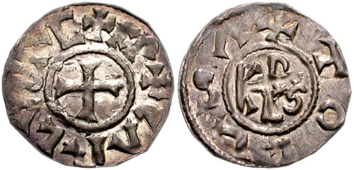
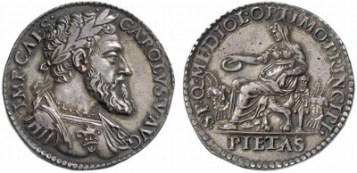
Карл много заботился о сельском хозяйстве и об управлении дворцовыми имениями; от него остались подробные и обстоятельные постановления, касающиеся этого управления (Capitulare de villis).
По приказанию Карла осушались болота, вырубались леса, строились монастыри и города, а также великолепные дворцы и церкви (например в Ахене и в Ингельгейме). Затеянное в 793 году устройство канала между Редницем и Альтмюлем, которым соединились бы Рейн и Дунай, Северное и Чёрное моря, осталось неоконченным.
Оказывая энергичное содействие распространению христианства, покровительствуя духовенству и устанавливая для него десятину, будучи в наилучших отношениях с папой, Карл сохранял за собою, однако, полную власть в церковном управлении: он назначал епископов и аббатов, созывал духовные соборы, постановлял на сеймах решения, касавшиеся церковных дел.

Slide 4
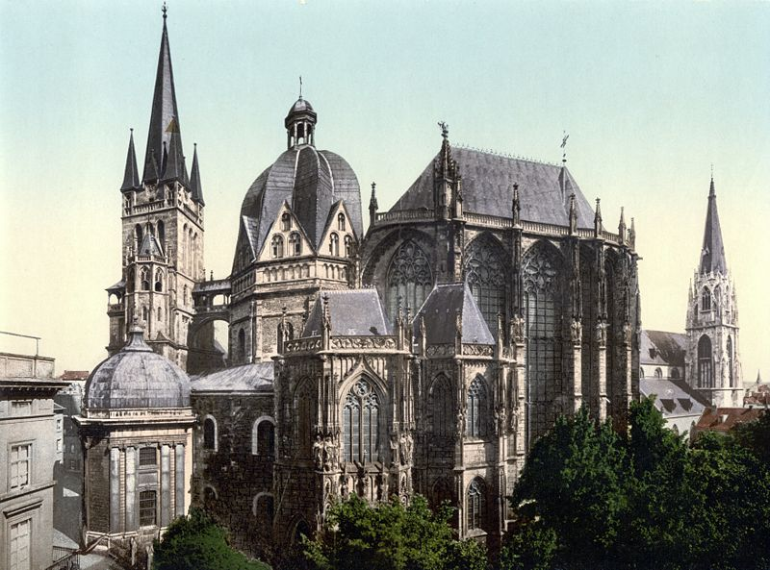
Ахенский или Имперский собор (нем. Aachener Dom, Aachener Münster, Kaiserdom) — кафедральный собор епархии Аахена, в котором столетия короновались императоры Священной Римской империи.

Slide 5
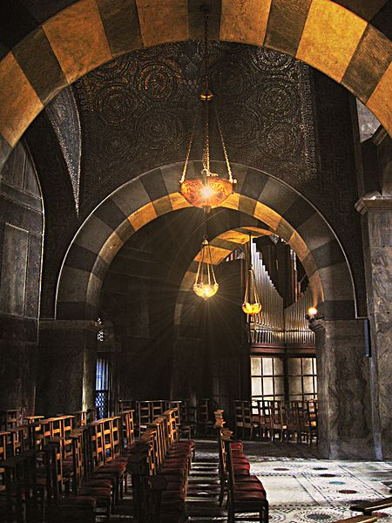
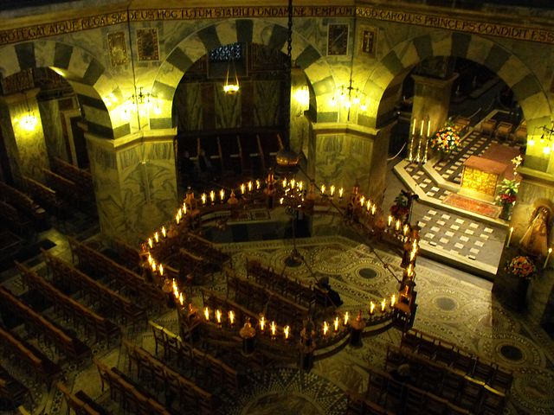
Дворцовая капелла в Ахене — единственный сохранившийся фрагмент знаменитого Аахенского дворца. Это уникальный памятник архитектуры времён Карла Великого, который здесь похоронен. На протяжении 600 лет в часовне проходила церемония коронации императоров Священной Римской империи. Капелла дала городу его французское название — Экс-ля-Шапель. Ныне входит в комплекс Аахенского собора (памятник Всемирного наследия).

Slide 6
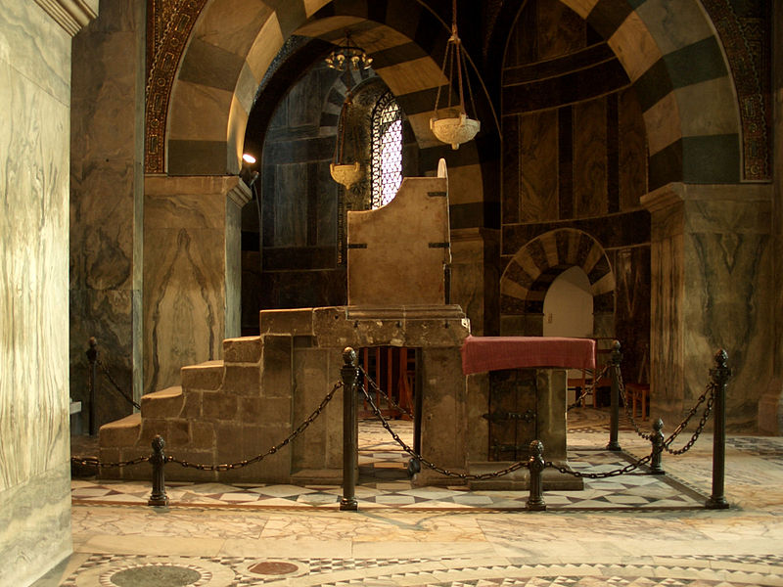
Трон Карла Великого

Slide 7
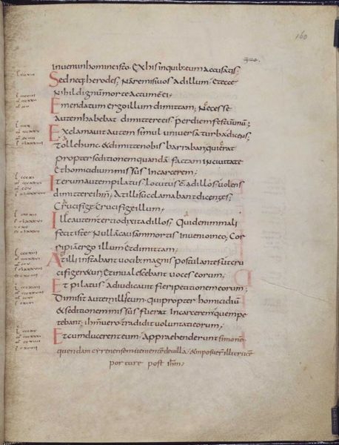
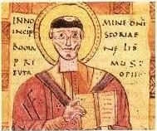
Павел Диакон
Оказывая энергичное содействие распространению христианства, покровительствуя духовенству и устанавливая для него десятину, будучи в наилучших отношениях с папой, Карл сохранял за собою, однако, полную власть в церковном управлении: он назначал епископов и аббатов, созывал духовные соборы, постановлял на сеймах решения, касавшиеся церковных дел.
Хотя сам Карл не знал грамоты, он положил начало Каролингскому возрождению.
По утверждениям придворных биографов, император приказал составить грамматику народного языка, в которой установил франкские названия месяцев и ветров, а также велел собирать народные песни.
Он окружал себя учёными (Алкуин, Павел Диакон, Эйнгард, Рабан Мавр, Теодульф) и, пользуясь их советами и содействием, стремился дать образование духовенству и народу. В особенности он заботился об устройстве школ при церквах и монастырях; при своем дворе он устроил род академии для образования своих детей, а также придворных и их сыновей.
Пример каролингского минускула

Slide 8
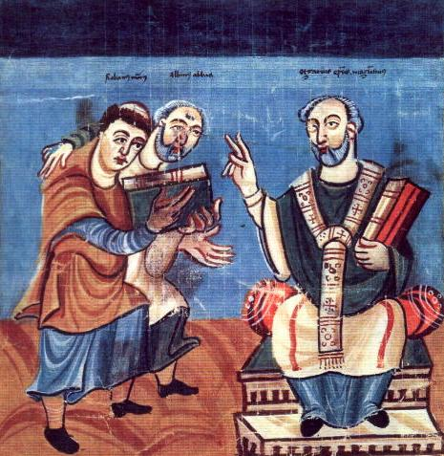
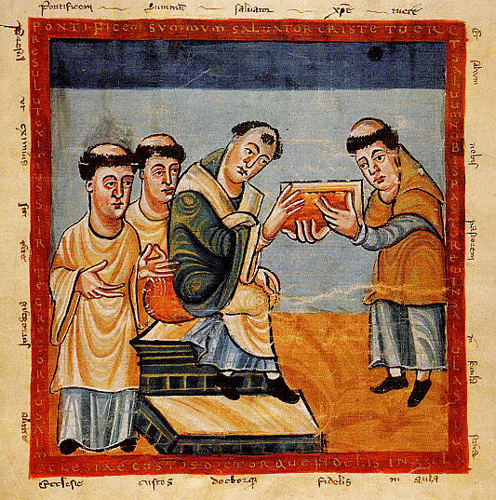
Раба́н Мавр-немецкий богослов, писатель, поэт, лексикограф. Крупнейший деятель «Каролингского возрождения». Автор одной из первых средневековых энциклопедий под названием «О природе вещей»
Храбан Мавр (слева) и Алкуин (в центре) подносят свои книги епископу Отгару МайнцскомуХрабан Мавр (слева) и Алкуин (в центре) подносят свои книги епископу Отгару Майнцскому

Slide 9
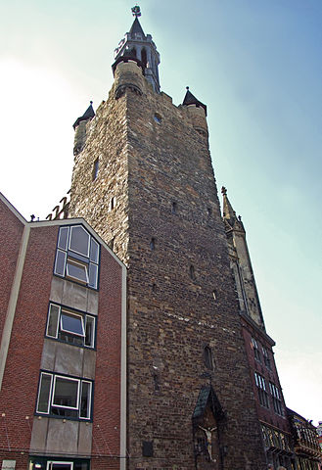
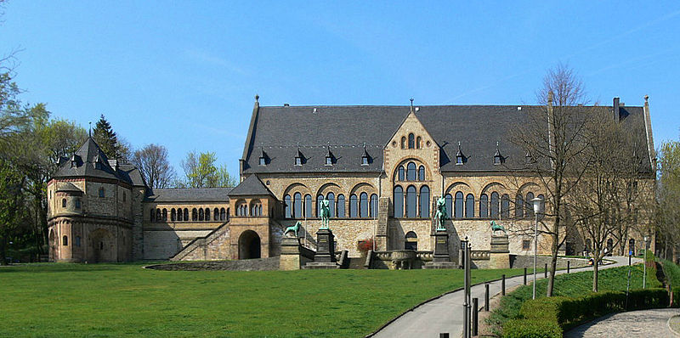
Дворец Карла Великого — грандиозный императорский пфальц, построенный на рубеже VIII и IX веков Карлом Великим на месте современной ахенской площади Катшхоф
В 794 году на месте термального курорта кельтов и римлян в Ахене, Карл начал строительство огромного дворцового комплекса, законченного в 798 году. Превратившись сначала в зимнюю резиденцию Карла, Ахен постепенно стал постоянной резиденцией, а с 807 года — постоянной столицей империи. Карл укрепил денье, которое стало весить 1,7 грамма.

Slide 10
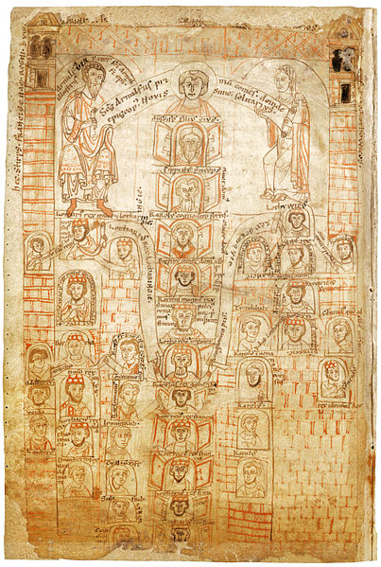
Родословное древо Каролингов. Миниатюра из рукописи XII века
В феврале 806 года Карл Великий завещал разделить империю между своими тремя сыновьями. Людовику должны были отойти Аквитания и Бургундия, Пипину — Италия и Германия к югу от Дуная, а Карлу Молодому — Нейстрия, Австразия и Германия к северу от Дуная. Однако в 810 году умер Пипин, а в 811 году — Карл Молодой.
Незадолго до смерти, в 813 году, Карл призвал к себе Людовика, короля Аквитании, единственного оставшегося в живых своего сына от Гильдегарды, и, созвав торжественное собрание знатных франков всего королевства, 11 сентября назначил его, с общего согласия, своим соправителем и наследником, а затем возложил ему на голову корону и приказал впредь именовать его императором и августом.
Вскоре, сраженный сильной лихорадкой, Карл Великий слёг в постель. В начале января 814 года к лихорадке присоединился плеврит, и 28 января император умер. Был похоронен в построенной им же дворцовой церкви Ахена.
29 декабря 1165 года, по настоянию императора Фридриха I Барбароссы, поставленный им антипапа Пасхалий III канонизировал Карла Великого. Однако Римско-католическая церковь официально не признала этого акта. Несмотря на это, Карл Великий почитается в Ахене как святой покровитель города.

Slide 11
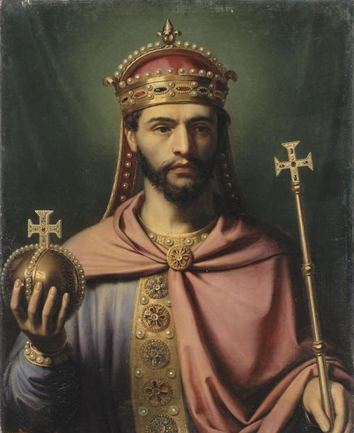
Людовиг Благочистивый
Людовик I Благочестивый, император Запада.
Картина Жана-Жозефа Дасси
778 — 840 — король Аквитании (781—814), король франков и император Запада (814—840) из династии Каролингов.
Людовик Благочестивый стал последним единовластным правителем единого Франкского государства.
Он успешно продолжил отцовскую политику реформ, но последние годы его правления прошли в войнах против собственных сыновей и внешних врагов. Государство оказалось в глубоком кризисе, который через несколько лет после его смерти привёл к распаду империи и образованию на её месте нескольких государств — предшественников современных Германии, Италии и Франции.

Slide 12
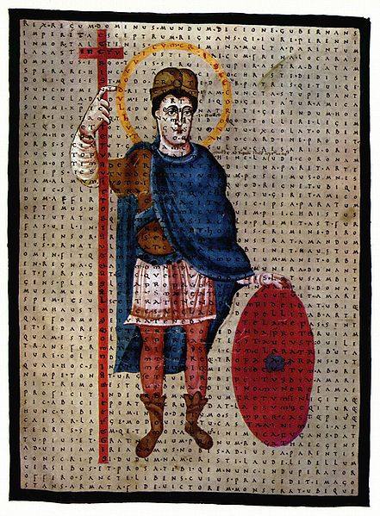
Людовик I Благочестивый. Миниатюра, созданная около 840 года в Фульдском монастыре для поэмы «О похвале ​Святому Кресту» Рабана Мавра.
Людовик был прост в привычках и воздержан в пище.
Он имел глубокие знания в богословии и свободных науках, говорил не только по-романски и по-немецки, но также и на латыни, а греческий язык понимал.
Его управление Аквитанией современники признавали разумным, а принятые им меры по уменьшению налогов были распространены Карлом Великим на всю Франкскую империю.
Но он не умел верно судить о людях и поэтому часто слушал дурных советников, был слишком усерден к Церкви и до расточительности щедр к духовенству, не мог удерживать вельмож от притеснения народа.
У него не было многих качеств, нужных для управления столь обширным государством, окружённым воинственными соседями. Он сам чувствовал, что не рожден быть государем. Если бы его не удерживали друзья и жена Ирменгарда, то он, подобно своему двоюродному деду Карломану, мог бы покинуть престол ради жизни монаха.

Slide 13
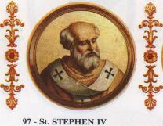
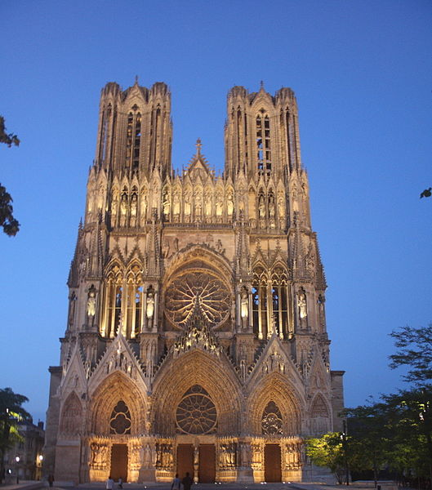
Реймсский собор - готический собор во французском городе Реймсе. Был построен в основном (кроме западного фасада) в 1211–1311 гг.
В июне 816 года умер папа Лев III. Через 10 дней был избран новый папа, Стефан IV.
Поскольку он был избран без согласия Людовика, то послал императору уведомление о своем избрании, приказав римлянам присягнуть на верность императору. Желая лично увидеть нового императора Запада, папа приехал во Франкское государство. Людовик торжественно встретил его в Реймсе и трижды пал пред ним на землю.
5 октября 816 года папа Стефан торжественно короновал Людовика и его жену Ирменгарду золотой короной, привезённой с собой.
Людовик стал первым монархом, коронованным в Реймсском соборе, который на следующую тысячу лет (вплоть до 1825 года) станет традиционным местом коронации французских правителей.

Slide 14
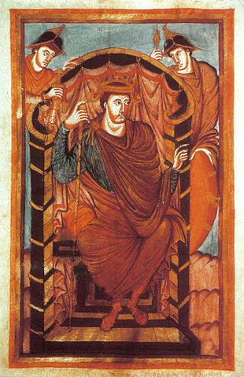
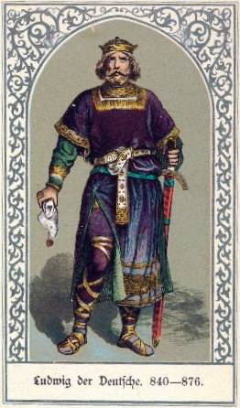
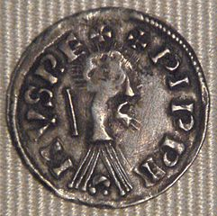
Лотарь 1 Людовик 11
Желая закрепить наследственные права своих сыновей, Людовик I Благочестивый в июле 817 года в Ахене обнародовал Акт «О порядке в Империи» (Ordinatio imperii).
В нём Лотарь объявлялся соправителем отца с титулом со-императора и получал в управление значительную часть Франкского королевства (Нейстрию, Австразию, Саксонию, Тюрингию, Алеманнию, Септиманию, Прованс и Италию).
Другие сыновья Людовика также получили наделы: Пипин — Аквитанию, Васконию и Испанскую марку, Людовик — Баварию и Каринтию. О короле Италии Бернарде в акте не было сказано ни слов.
Денье Пипина 1 Аквитанского

Slide 15
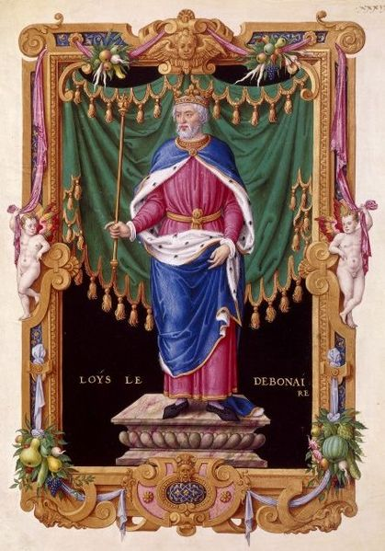
Восстание Бернарда Итальянского. Король Италии (около 812—818) из династии Каролингов. Сын Пипина Итальянского
Пренебрежение правами как правителя Италии вызвало недовольство Бернарда. Осенью 817 года он поднял мятеж против императора.
Людовик немедленно двинулся с войском в Италию. Будучи не в силах сопротивляться имперской армии, Бернард поспешил к Людовику, чтобы оправдаться и вымолить прощение, но был арестован вместе с лицами, подозреваемыми в причастности к мятежу (в том числе, сводными братьями императора Дрого и Гуго).
В апреле 818 года суд в Ахене приговорил Бернарда к смерти, но Людовик заменил её ослеплением, которое было проведено столь жестоко, что через 2 дня после него (17 апреля) Бернард скончался.
Фактическая казнь члена королевской семьи произвела тяжёлое впечатление на франкскую знать. Императора стали обвинять в излишней жестокости по отношению к Бернарду.
Вскоре Людовик Благочестивый изменил своё мнение на обстоятельства мятежа, в октябре 821 года в Тионвиле было объявлено о помиловании их участников.
В августе 822 года в королевском пфальце Аттиньи, в присутствии членов своего двора, публично покаялся в причастности к смерти Бернарда, со слезами, на коленях, прося у Бога прощения за содеянное. Приближённые императора расценили этот шаг как проявление монархом недопустимой слабости.

Slide 16
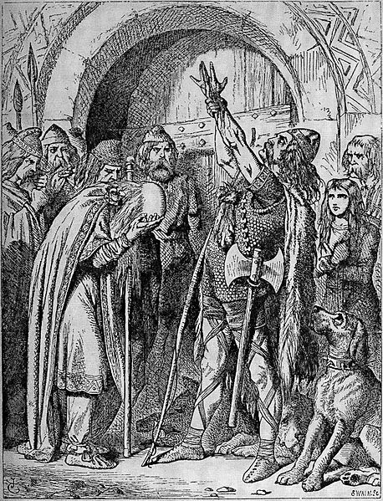
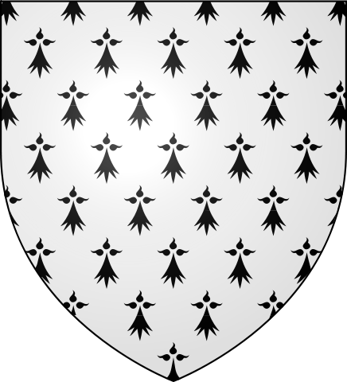
Номиноэ (ок. 800 — 7 марта 851) — правитель Бретани в 831—851 гг., основатель бретонской политической традиции, известный как «отец бретонской нации»
Утомлённый конфликтами с бретонцами, Людовик поручил одно из графств Бретонской марки представителю местной знати — Номиноэ.
Около 830 года император франков положил начало карьере основателя бретонского королевства.
Однако при жизни Людовика Благочестивого Номиноэ, став в 831 году единоличным правителем Ваннского графства, оставался верным присяге, данной императору, и даже помогал франкам в подавлении волнений, охвативших Бретань в 836—837 годах.

Slide 17
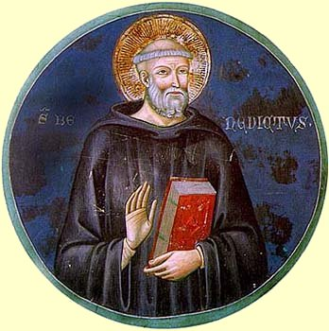
Религиозные реформы
Бенедикт Анианский (ок. 745/750 — 12 февраля 821) — бенедиктинский монах и франкский государственный деятель, автор орденского устава о реформировании монастырских правил в сторону усиления аскетизма монахов и ограничения их вольностей. Бенедикт боролся против ереси адопционистов, также он способствовал распростране-нию каролингского минускула.
В Аквитании Людовиг познакомился с идеями Бенедикта Анианского по реформированию монастырских правил в сторону усиления аскетизма монахов и ограничения их вольностей.
Людовик Благочестивый оказывал покровительство Бенедикту в его преобразованиях. Став императором, он решил распространить разработанные Бенедиктом правила на всю территорию Франкского государства.
В 816 — 819 годах были проведены три церковных собора, принявшие ряд документов, регламентирующих правила и нормы поведения для монахов и каноников, а также утверждающие для некоторых монастырей право самим избирать себе аббата.
Были утверждены меры и против тех, кто откажется следовать этим правилам. Позднее (в 826 году) был издан и большой капитулярий, регламентирующий жизнь каноников.
В 820—830-е годы император Людовик всячески покровительствовал проведению реформирования монастырей, основанному на принятии устава Бенедикта Анианского, и к концу его правления бо́льшая часть монастырей (особенно в Саксонии и Италии) имели бенедиктинский устав.

